Slide 1

Как общаться с особенным ребёнком
«Видеть личность, слышать сердце»
Мастерская для родителей : Пойми меня. Прими меня. Поддержи меня.
Педагог –психолог : Тимошенко М.К.

Slide 2
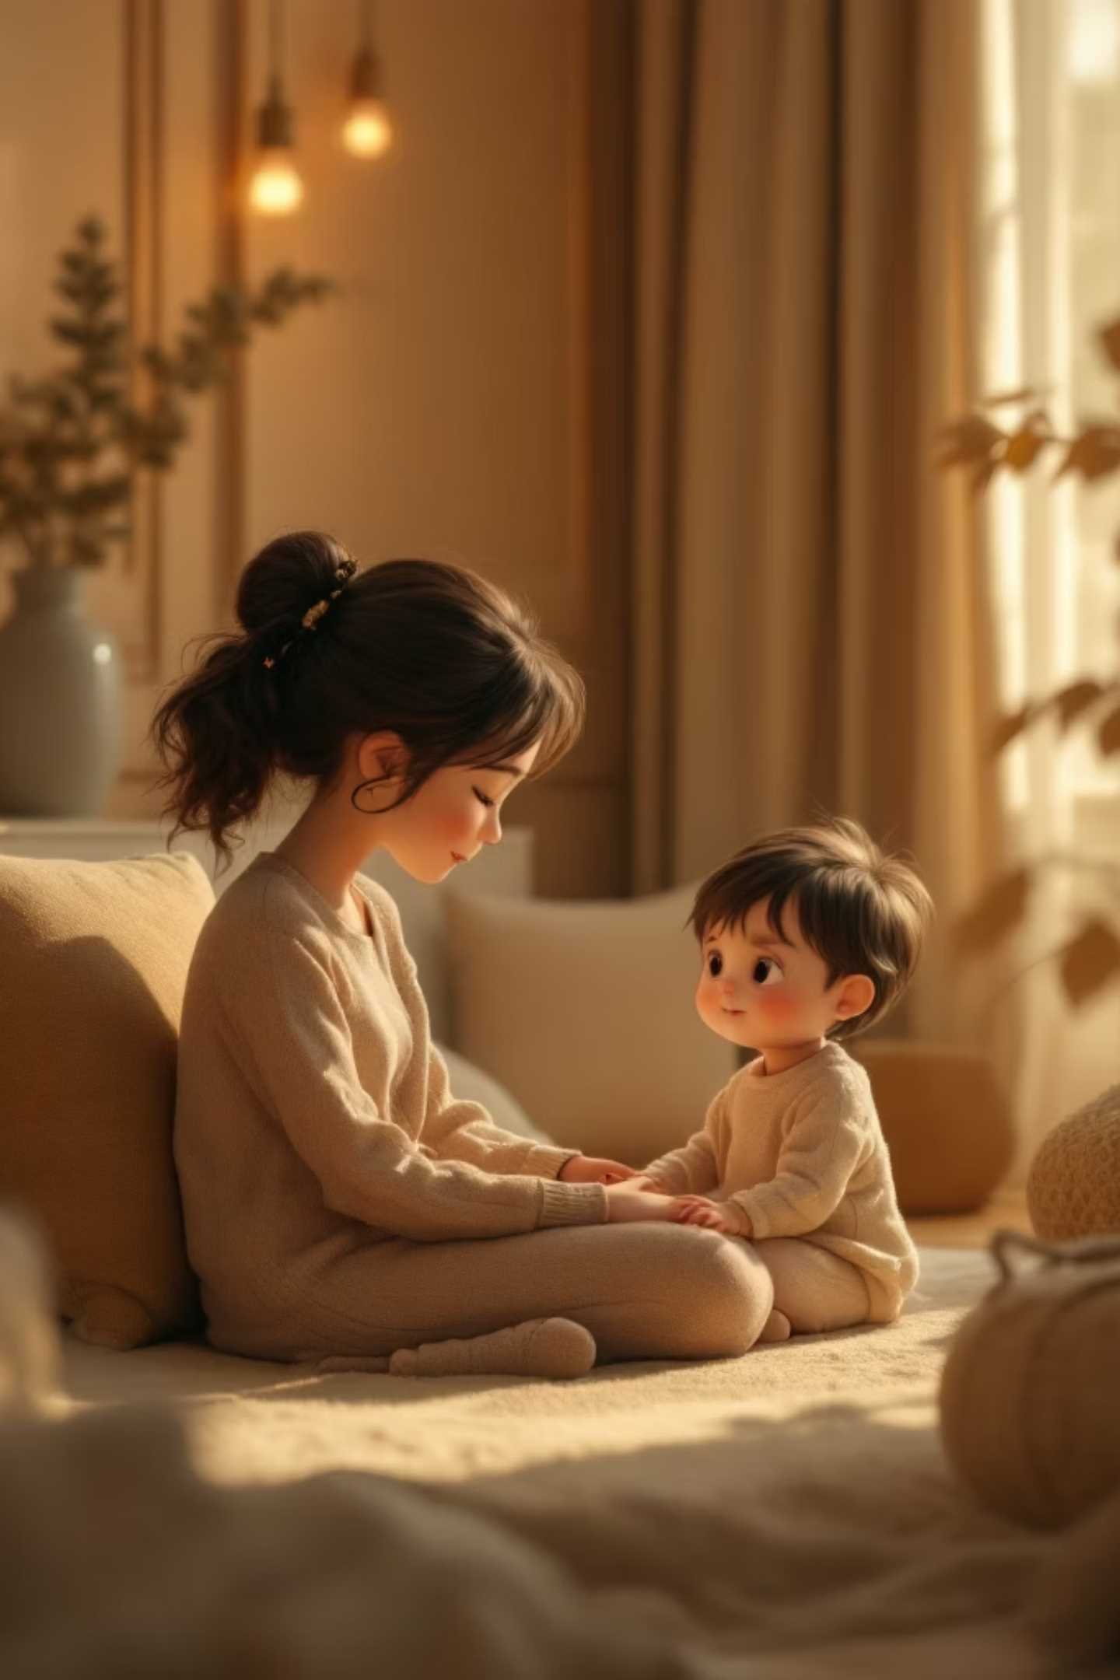


Главное правило
Прими реальность где ребенок- не враг
❌ Ошибка
Бороться с диагнозом вместо того, чтобы общаться. Ребёнок не «делает назло» — его мозг работает иначе.
✅ Задача
Разделять «плохое поведение» и « трудности в регуляции». Это разные вещи – и требуют разных реакций.

Slide 3

Почему обычные фразы не работают?
Интонации не считываются
Ребёнок с РАС не воспринимает сарказм, намёки и двойные смыслы — даже самые тёплые слова могут звучать как «шум».
Сенсорная перегрузка
Шум, яркий свет, запахи — это физическая боль. «Плохое» поведение часто реакция на перегрузку, а не на характер.
Речь — не главный канал
Родитель говорит, а ребёнок слышит просто поток звуков. Нужен другой «ключ» — спокойный, чёткий и предсказуемый.

Slide 4

Золотое правило: говорим правильно
ИНСТРУМЕНТ №1
«Лишние слова = лишний шум»
1
Коротко и конкретно
Вместо «Солнышко, будь добр, убери, пожалуйста, кубики» — скажите: «Кубики в коробку».
2
Без частицы «НЕ»
Мозг ребёнка не слышит отрицание. Вместо «Не бегай» — «Стоп. Идём шагом».
3
Предупреждаем заранее
«Через 5 минут выключаем мультик» — лучше показать таймер.

Slide 5

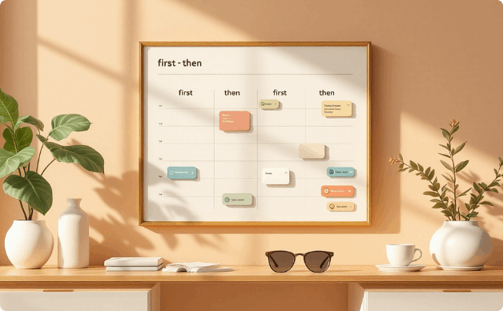
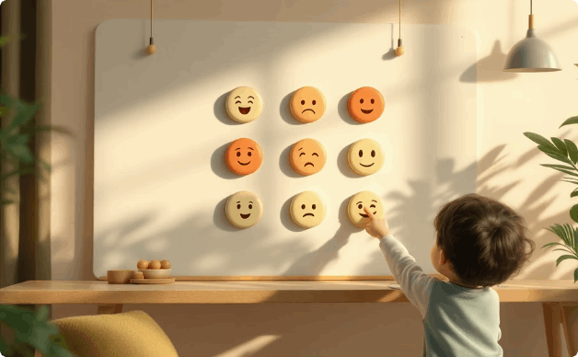
Визуал вместо крика
ИНСТРУМЕНТ №2
Ребёнок с РАС думает картинками. Если он молчит или истерит — он не манипулирует, он не может сказать словами.
Карточки PECS
«Сначала — потом»
Доска эмоций
Карточки с картинками помогают ребёнку выражать желания без слов.
«Сначала горшок → потом мультик». Предсказуемость снижает тревогу.
Ребёнок показывает, как он себя чувствует — и вы понимаете без слов.

Slide 6





Как реагировать на истерику (мелтдаун)?
АЛГОРИТМ «3 П»
Прекратить слова
Замолчите сами. Тишина — ваш главный инструмент.
Понять причину
Устал? Шумно? Просьба невыполнима? Ищите триггер.
Поддержать тишиной
Спросите, можно ли обнять. Сядьте на его уровень. Ждите.
❌ Нельзя: «Перестань сейчас же!» — это подливает масла в огонь. ✅ Надо: убрать раздражитель и молча быть рядом.

Slide 7

Задание для родителей
ПРАКТИКА
«Переводим на понятный»
Попробуйте переформулировать привычные фразы — коротко, конкретно, без «не».
Было
«Сколько раз тебе повторять, надевай шапку!»
Стало
«Шапка на голову»
Было
«Ты почему разбросал всю еду?»
Стало
«Вилка в тарелку» — или просто убрать тарелку без слов

Slide 8

Главное, что нужно запомнить
🌿 Спокойный родитель
💬 Поведение — это коммуникация
= спокойный ребёнок. Ваше состояние — его ориентир.
Ищите причину, а не наказывайте за следствие.
⭐ Хвалите конкретно
«Ты сам надел ботинки — это круто!»
«Любить ребёнка — значит видеть мир его глазами, даже если этот мир немножко другой»

Slide 9
Как общаться с особенным ребёнком
«Видеть личность, слышать сердце»
Мастерская для родителей : Пойми меня. Прими меня. Поддержи меня.
Педагог –психолог : Тимошенко М.К.

